Slide 1

2025.09.25
KDT
부동산 매물 한눈에 보기
팀명:L1K4
팀장: 이민규
조원: 김기원 김승식 김정학 김태관

Slide 2
CONTENTS
1
프로젝트 배경
5
2
프로젝트 구조 및 설명
6
3
프로젝트 시연
4
Q&A

Slide 3
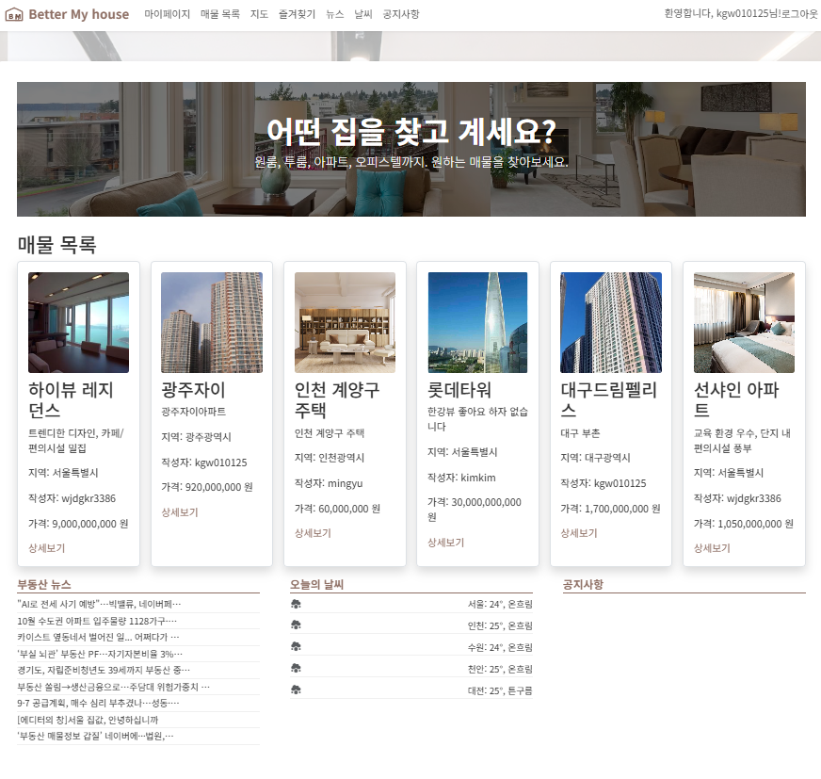
01
프로젝트 주제 및
의도와 기대 효과
기존 부동산 정보 사이트들은 복잡하거나 광고성 정보가 많아 사용자가 원하는 매물을 빠르게 찾기 어려운 불편함이 있어 우리는 부동산 매물 한눈에 보기 홈페이지를 만들었다.
사용자가 다양한 부동산 매물을 지역별, 가격별, 조건별로 손쉽게 검색하고 한눈에 비교할 수 있도록 제작하였다.
기대효과로는
사용자 입장: 원하는 매물을 빠르게 찾고 시간 절약
시장 입장: 지역·가격대별 매물 현황을 쉽게 파악 가능
학습적 측면: 협업을 통해 웹 개발 전 과정을 경험하고 기술 역량 향상

Slide 4
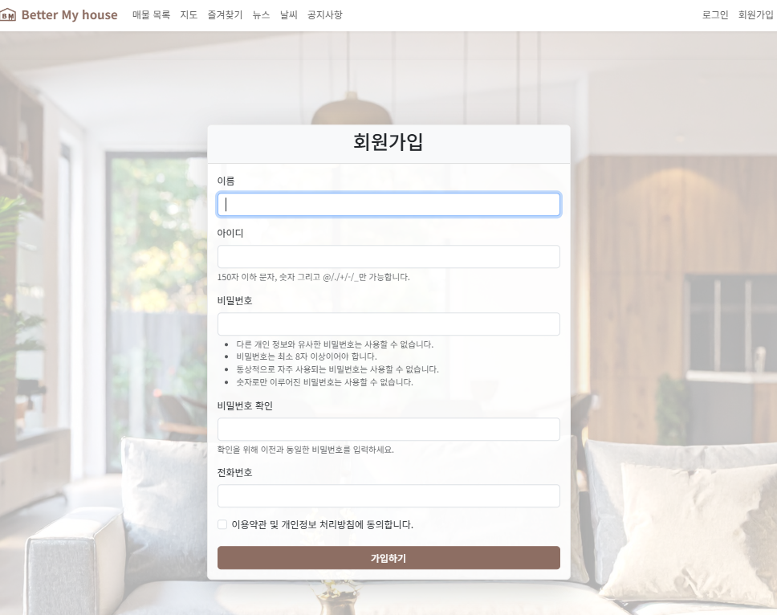
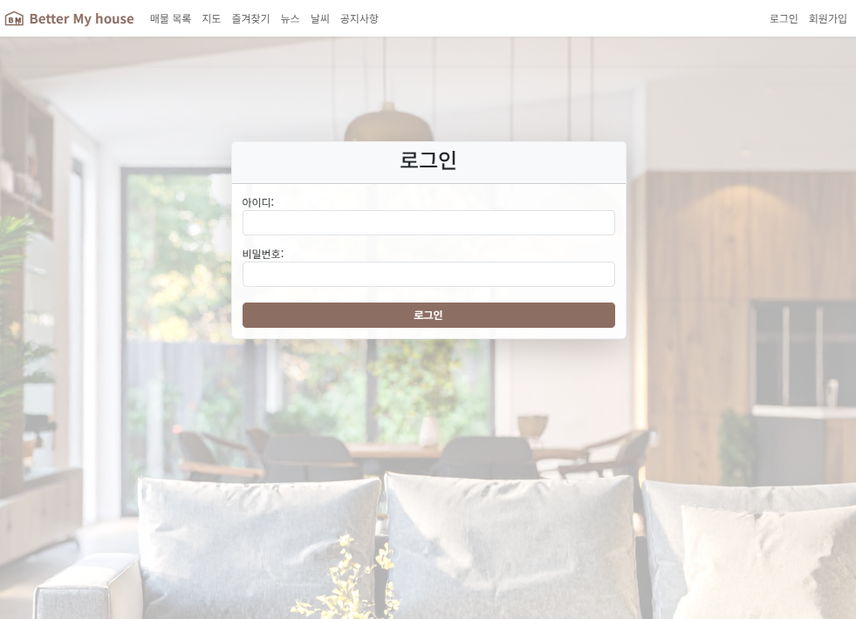
01
로그인 및 회원가입
사용자가 회원가입 페이지에 접속하면 sinup 뷰가 sinupform양식을 화면에 보여준다.
이 signupform은 django의 기본 회원가입 폼을 확장한 것으로 기본 아이디/비밀번호 외에 이름과 사용약관 동의를 추가하였다.
또한 아이디 중복검사와 같은 유효성 검사 로직도 포함되었으며 사용자가 정보를 입력하고 가입하기를 누르면 signup 뷰가 데이터를 받아 유효성을 검사한다. 가입 조건에 모두 만족한다면 새로운 user를 생성하여 데이터베이스에 저장하고 로그인 페이지로 이동시킨다.

Slide 5
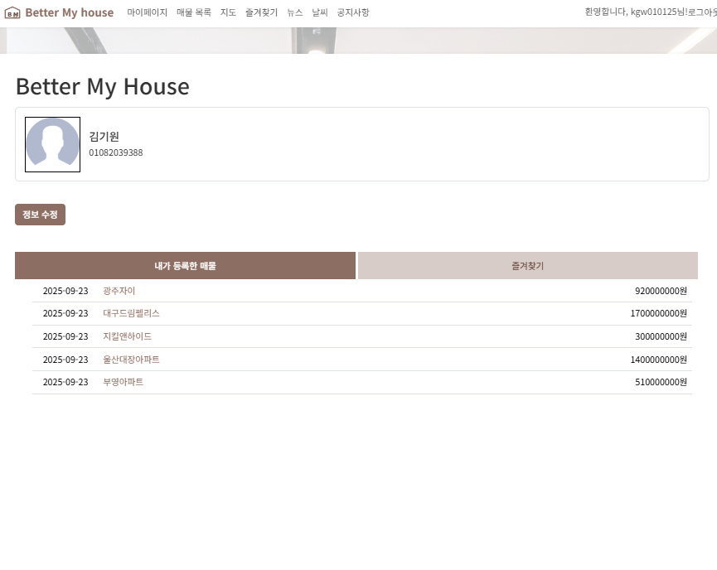
02
버튼 및 소개
마이 페이지
마이 페이지에서는 내 정보와 내가 등록한 매물, 즐겨찾기한 매물들이 표시된다.
사용자가 accounts my-page로 접속한다면 accounts views.py의 my-page함수가 실행되어 accounts templates accounts my-page.html 파일을 화면에 보여주는 구조로 만들었다.

Slide 6
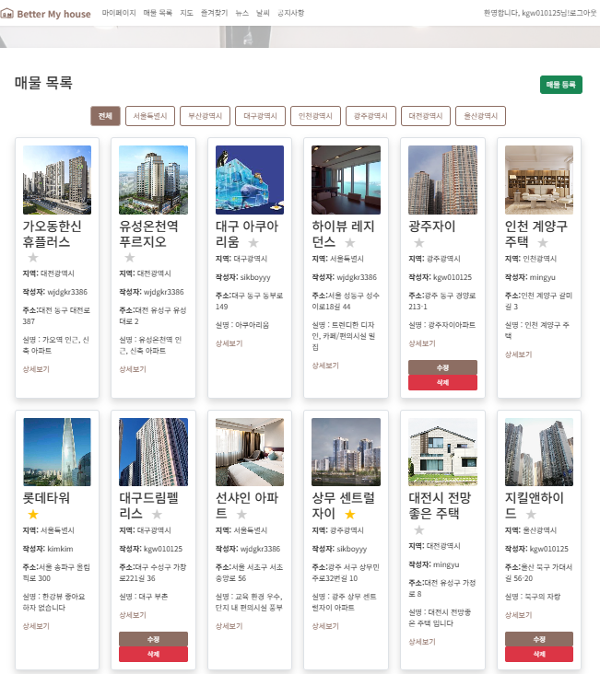
02
버튼 및 소개
매물 목록
매물 등록을 한다면 매물 목록에 등록한 매물들이 표시된다. 매물들은 등록을 할때에 사진과 위도 경도를 표시하여 등록한다.
이 페이지는 부동산 매물 한눈에 보기라는 주제에 가장 핵심적인 페이지로 Listhings/urls.py 파일이 경로를 정의하고 listhings/ views.py 파일이 각 경로에 대한 로직을 처리한다.

Slide 7
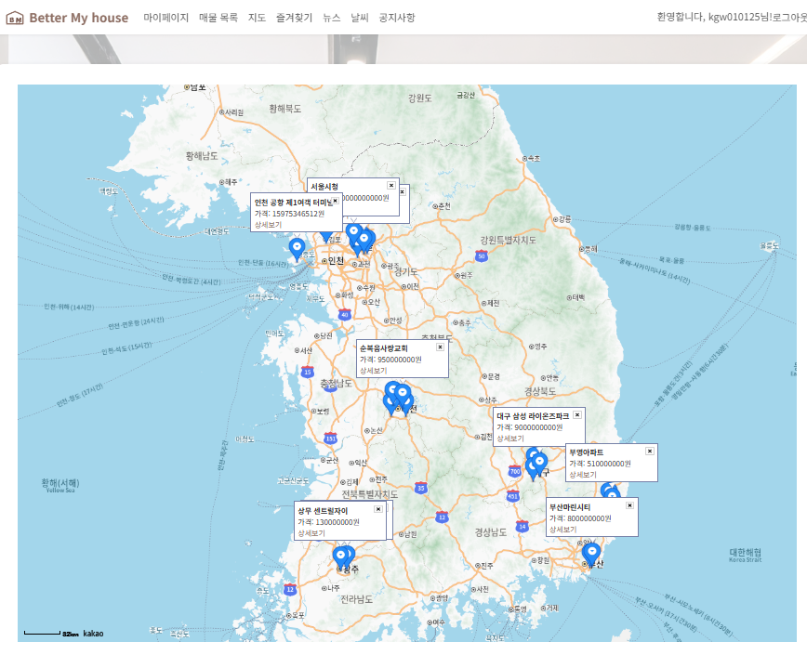
02
버튼 및 소개
지도
지도를 클릭하면 등록된 매물들이 마킹 되어 나오고 표시된 핀을 클릭하면 매물의 이름과 가격이 나오도록 설정했다.
get_kakao_maps_api_key함수를 이용해 지도 위에 표시한 것이고 조회된 매물들의 pk,title,latitude,longgitude,price 정보를 리스트 형태로 가공하였다. 이 매물 리스트를 JSON 형식의 문자열로 변환했으면 api키와 매물 json데이터를 map/map.html 템플릿으로 전달한다.

Slide 8
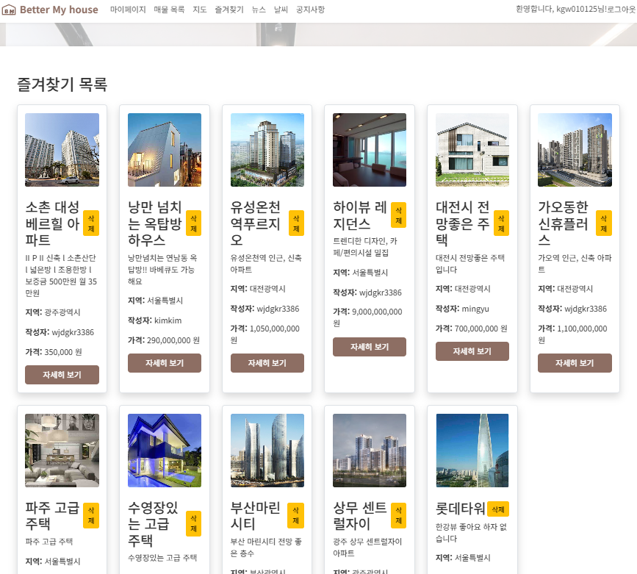
02
버튼 및 소개
즐겨찾기
매물 목록에서 사용자가 맘에 들어한 매물들을 클릭하면 즐겨찾기 페이지에 표시되도록 설정하였다.
bookmarks 앱이 이 기능을 담당하고 있으며 이 모델은 사용자가 어떤 매물을 즐겨찾기 했는지 연결해주는 역할을 한다.
통합적인 동작 방식으로는
사용자가 listings페이지에서 특정 매물을 즐겨찾기 버튼을 누르면 웹 브라우저의 자바스크립트가 bookmark/toggle/매물id 주소로 요청을 보낸다. toggle_bookmark 뷰가 요청을 받아 즐겨찾기를 추가하거나 삭제한 후 새로운 상태를 json으로 응답한다. 자바스크립트는 이 응답을 받고 화면을 즉시 업데이트 하며 사용자는 bookmarks/favorites페이지로 이동해 자신이 즐겨찾기 한 매물들을 확인 할 수 있다.

Slide 9
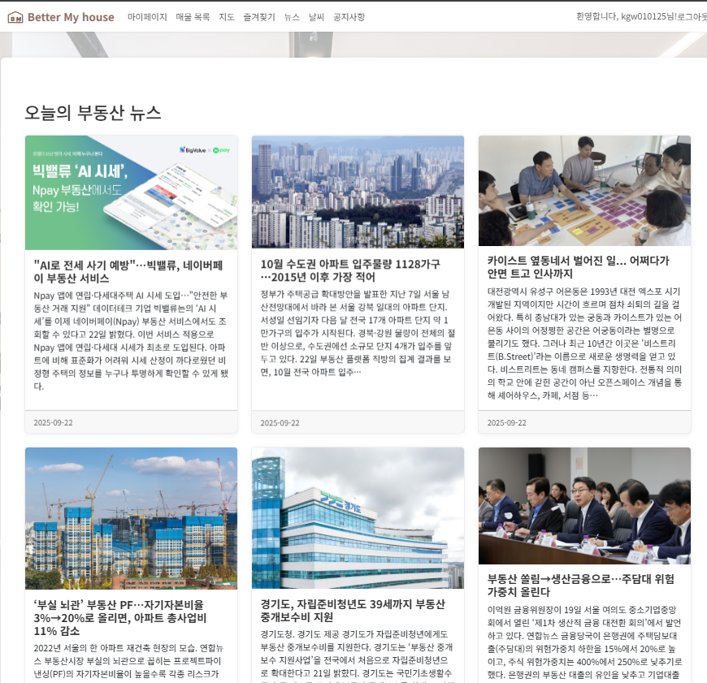
02
버튼 및 소개
뉴스
뉴스 페이지는 부동산과 관련된 정보들을 실시간으로 업데이트 해주는 페이지이다.
뉴스 기능은 announcements 앱에 있지만 services.py의 fetch_news 함수를 통해 우리의 홈페이지 데이터베이스에는 저장되지 않고 네이버의 api를 실시간으로 가져온다. 그러므로 이 페이지의 기능은 데이터베이스에 의존하지 않고 listings 앱의 메인 페이지나 뉴스 전용 페이지에서 호출되어 사용한다.

Slide 10
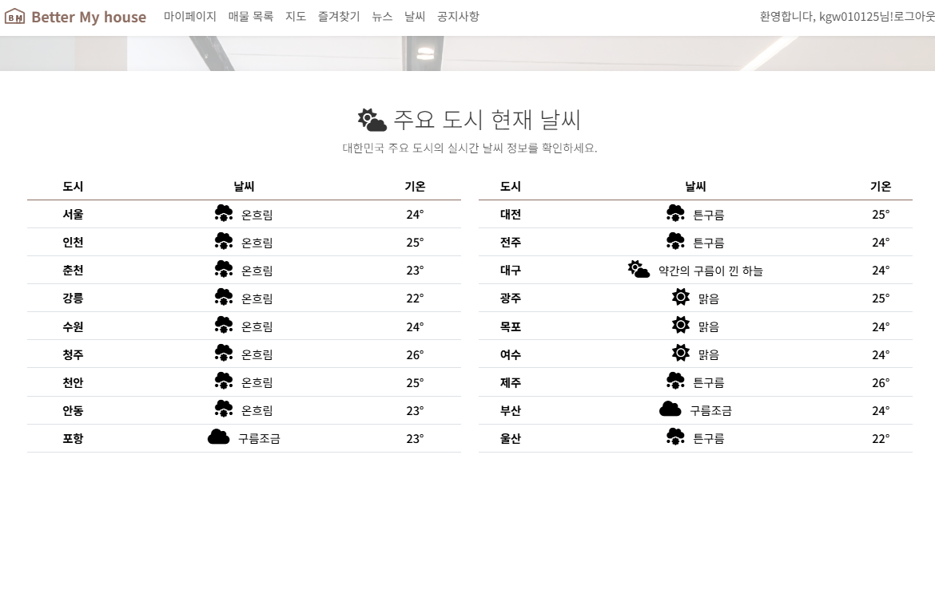
02
버튼 및 소개
날씨
날씨 페이지는 OpenWheatherMap이라는 외부 서비스를 통해 대한민국의 주요 도시들의 실시간 날씨 정보를 가져와 보여 준다. 이 기능을 추가한 이유는 우리들의 홈페이지에서 매물을 찾아 보러 갈 때 날씨를 편하게 확인하길 바라는 마음에서 추가하였다.
이 페이지 또한 뉴스와 같이 외부 api를 통해 실시간으로 정보를 가져오는 것으로 fetch_weather 함수를 호출하여 모든 도시의 날씨 정보를 가져와 weather/weather.html 템플릿에 전달한다.

Slide 11
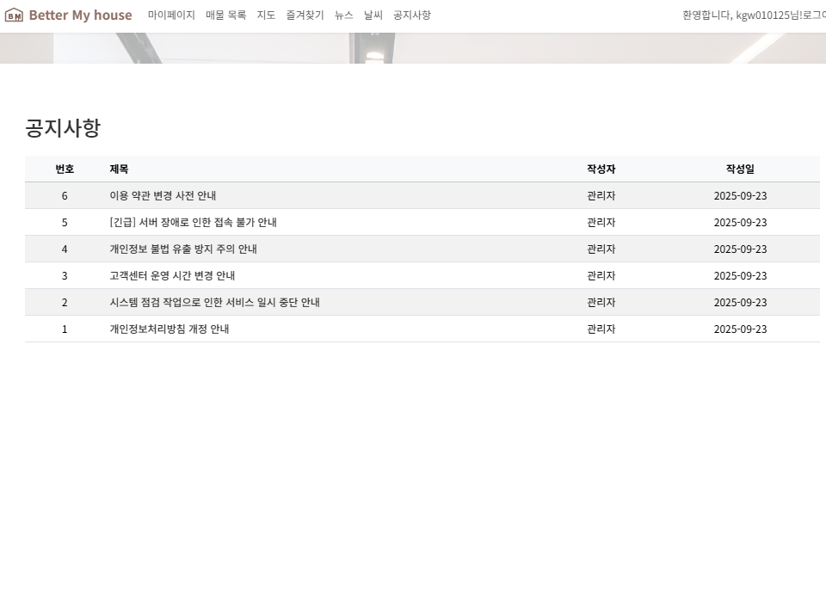
02
버튼 및 소개
공지사항
공지사항은 사용자들에게 홈페이지의 관리 및 정보 전달을 위한 페이지이다. 공지사항은 외부가 아닌 사이트의 관리자가 직접 작성하여 데이터베이스에 저장하고 사용자에게 보여주는 기능이다.
통합적인 동작 방식은 사이트의 관리자가 관리자용 페이지를 통해 공지사항을 작성하면 해당 내용은 Announcement 모델에 다라 데이터베이스에 저장된다. 사용자는 공지사항 목록 페이지에서 공지사항 제목을 볼 수 있으며 클릭시에 상세 페이지로 이동해 전체 내용을 확인 할 수 있다.

Slide 12

03
프로젝트 시연

Slide 13
03
Q&A

